Slide 1



10c
Desarrollo del Backend
Borrar y Actualizar Producto
César Aguilera Sepúlveda
caguilsepulveda@gmail.com
Desarrollo FrontEnd con Angular – código 634529

Slide 2

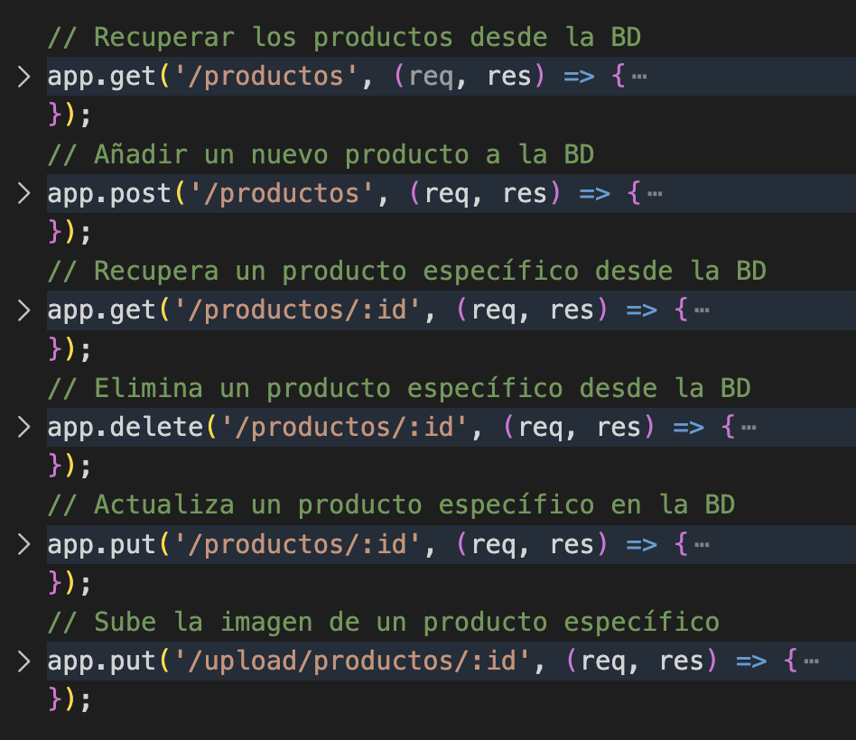
Secuencia de Operaciones del Servicio
Es importante que la secuencia de operaciones del servicios sea la adecuada, debido a que el servidor lee el código de arriba hacia abajo y se queda con la primera ruta que encaje con lo que pidió el cliente.
Desarrollo FrontEnd con Angular – código 634529

Slide 3
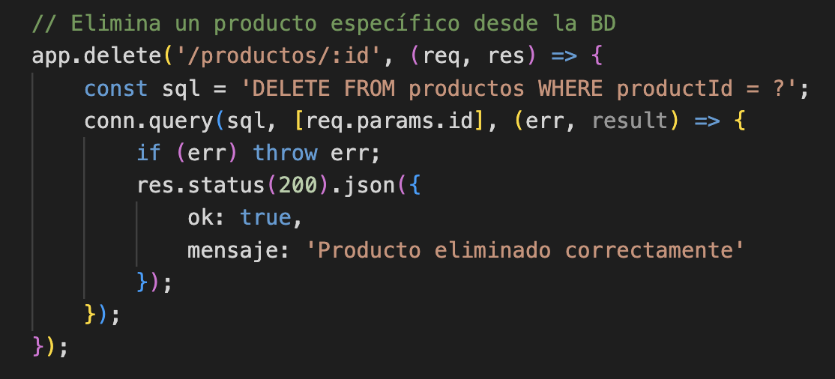
Definir la Operación Borrar Producto
El backend necesita el id del producto para borrarlo.
Abrimos el archivo del servidor: app.js
app.js
Desarrollo FrontEnd con Angular – código 634529

Slide 4
Consumir Operación Borrar Producto…
Consumir el servicio desde Postman (Animación).
Desarrollo FrontEnd con Angular – código 634529

Slide 5
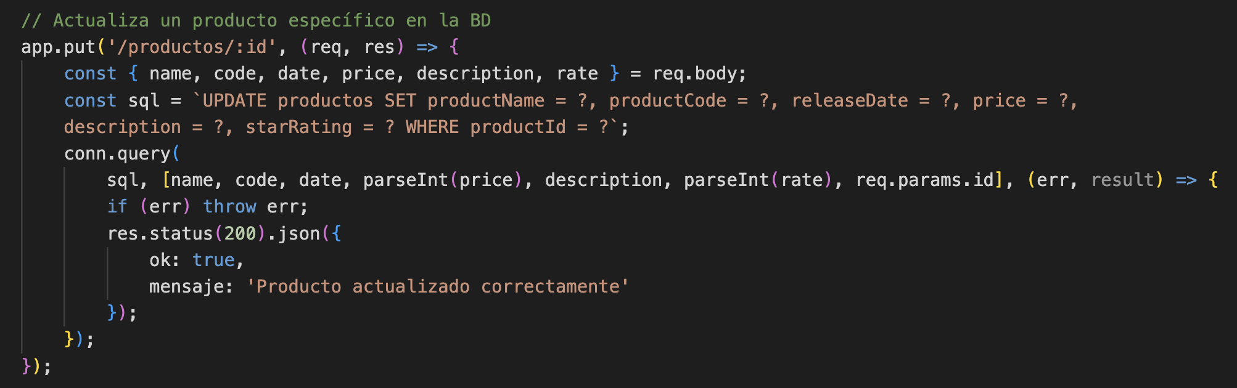
Definir la Operación Actualizar Producto
Servicio implementado en el servidor nodeJS para actualizar un producto.
app.js
Desarrollo FrontEnd con Angular – código 634529

Slide 6
Consumir Operación Actualizar Producto…
Consumir el servicio desde postman (Animación).
Desarrollo FrontEnd con Angular – código 634529

